Slide 1

HOẠT ĐỘNG
MỞ ĐẦU/ KHỞI ĐỘNG

Slide 2

TRÒ CHƠI: VÒNG QUAY MAY MẮN
Luật chơi:
- Học sinh chọn các con số với mỗi số sẽ có 1 câu hỏi.
- Trả lời đúng câu sẽ được quay để nhận điểm hoặc phần quà.

Slide 3





VÒNG QUAY
MAY MẮN
8
Quà
1
2
Quà
8
3
4
10
9
9
Quà
QUAY

Slide 4



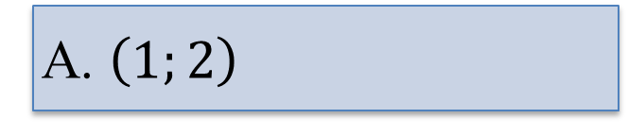


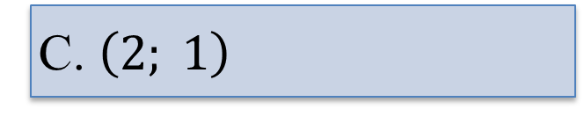
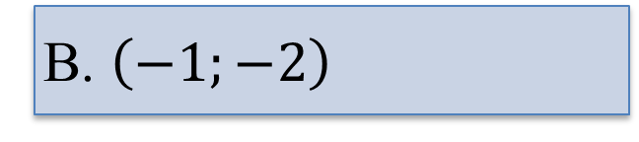
15
HÕt giê
1
2
3
4
5
6
7
8
9
10
11
12
13
Câu 1:Cặp số nào sau đây là nghiệm của hệ phương trình $\left\{\begin{aligned}x+y=3 \\ −2x+3y=4\end{aligned}\right.$
14
A. $\left(1;2\right)$
B. $\left(−1;−2\right)$
C. $\left(2; 1\right)$
D. $\left(1;−2\right)$
QUAY VỀ

Slide 5


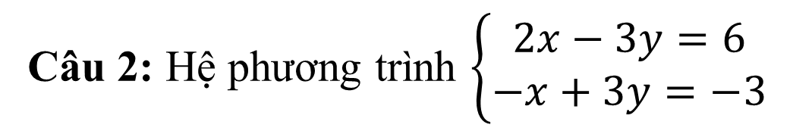

HÕt giê
1
2
3
4
5
6
7
8
9
10
11
12
13
14
15
Câu 2: Hệ phương trình $\left\{\begin{aligned}2x−3y=6 \\ −x+3y=−3\end{aligned}\right.$
Có nghiệm là $\left(0;3\right)$
B. Có nghiệm là $\left(3;0\right)$
C. Vô nghiệm.
D. Vô số nghiệm.

Slide 6

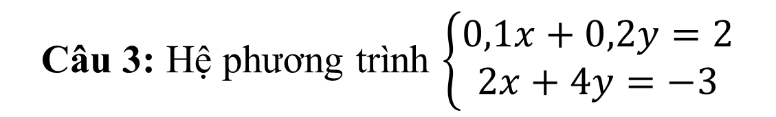
HÕt giê
1
2
3
4
5
6
7
8
9
10
11
12
13
14
15
Câu 3: Hệ phương trình $\left\{\begin{aligned}0,1x+0,2y=2 \\ 2x+4y=−3\end{aligned}\right.$
Có một nghiệm
B. Vô nghiệm
C. Có vô số nghiệm
D. Có nghiệm là $\left(0;0\right)$

Slide 7

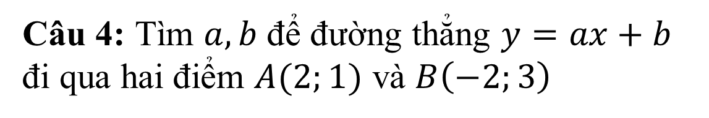



HÕt giê
1
2
3
4
5
6
7
8
9
10
11
12
13
14
15
Câu 4: Tìm $a, b$ để đường thẳng $y=ax+b$ đi qua hai điểm $A(2;1)$ và $B\left(−2;3\right)$
A. $a=\frac{−1}{2}, b=2$
B. $a=\frac{1}{2}, b=2$
C.$a=2, b=\frac{−1}{2}$
D. $a=\frac{−1}{2}, b=1$
QUAY VỀ
Notes:
Tất cả chữ đều size 28

Slide 8
Để tìm nghiệm của hệ phương trình chúng ta có thể dùng MTCT. Hôm nay chúng ta sẽ tìm hiểu về cách sử dụng MTCT.

Slide 9

CHƯƠNG I
BÀI 2: GIẢI HỆ PHƯƠNG TRÌNH BẬC NHẤT HAI ẨN (Tiết 3)

Slide 10

HOẠT ĐỘNG
HÌNH THÀNH KIẾN THỨC

Slide 11

NỘI DUNG BÀI HỌC
03.
Sử dụng máy tính cầm tay để tìm nghiệm hệ phương trình bậc
nhất hai ẩn
01.
Phương pháp thế
02.
Phương pháp cộng đại số

Slide 12
BÀI 2: GIẢI HỆ PHƯƠNG TRÌNH BẬC NHẤT HAI ẨN (Tiết 3)
Sử dụng máy tính cầm tay để tìm nghiệm của hệ hai phương trình bậc nhất hai ẩn
3.
Cách tìm nghiệm của hệ hai phương trình bậc nhất hai ẩn bằng máy tính cầm tay
Muốn tìm nghiệm của hệ hai phương trình bậc nhất hai ẩn bằng máy tính cầm tay (MTCT), chúng ta thường sử dụng loại máy có chức năng này (thường có phím MODE).

Slide 13
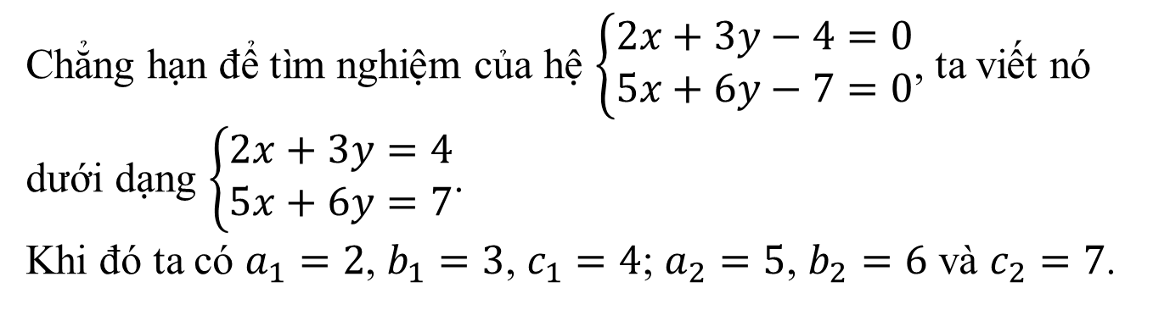

BÀI 2: GIẢI HỆ PHƯƠNG TRÌNH BẬC NHẤT HAI ẨN (Tiết 3)
Sử dụng máy tính cầm tay để tìm nghiệm của hệ hai phương trình bậc nhất hai ẩn
3.
Trước hết ta viết hệ phương trình cần tìm dưới dạng:
$$\left\{\begin{aligned}a_{1}x+b_{1}y=c_{1} \\ a_{2}x+b_{2}y=c_{2}\end{aligned}\right.$$
Chẳng hạn để tìm nghiệm của hệ $\left\{\begin{aligned}2x+3y−4=0 \\ 5x+6y−7=0\end{aligned}\right.$, ta viết nó dưới dạng $\left\{\begin{aligned}2x+3y=4 \\ 5x+6y=7\end{aligned}\right.$.
Khi đó ta có $a_{1}=2$, $b_{1}=3$, $c_{1}=4$; $a_{2}=5$, $b_{2}=6$ và $c_{2}=7$.

Slide 14
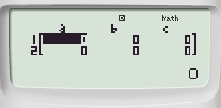
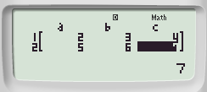
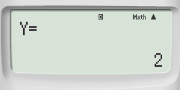
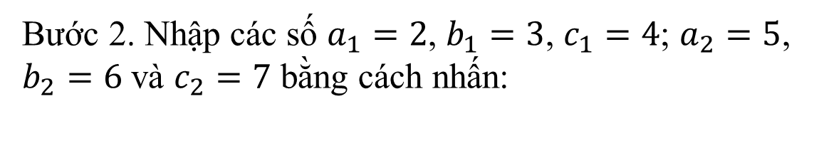
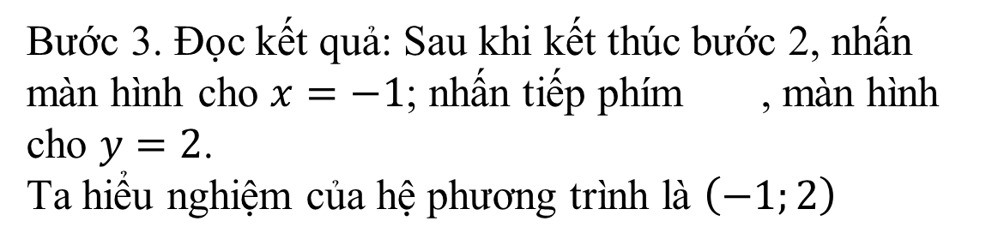
BÀI 2: GIẢI HỆ PHƯƠNG TRÌNH BẬC NHẤT HAI ẨN (Tiết 3)
Sử dụng máy tính cầm tay để tìm nghiệm của hệ hai phương trình bậc nhất hai ẩn
3.
Lần lượt thực hiện các bước sau (với máy tính thích hợp):
Bước 1. Vào chức năng giải hệ phương trình bậc nhất hai ẩn bằng cách nhấn phím .
MODE
5
1
Bước 2. Nhập các số $a_{1}=2$, $b_{1}=3$, $c_{1}=4$; $a_{2}=5$, $b_{2}=6$ và $c_{2}=7$ bằng cách nhấn:
2
=
3
=
4
=
5
=
6
=
7
=
Bước 3. Đọc kết quả: Sau khi kết thúc bước 2, nhấn màn hình cho $x=−1$; nhấn tiếp phím , màn hình cho $y=2$.
Ta hiểu nghiệm của hệ phương trình là $\left(−1;2\right)$
=
=

Slide 15
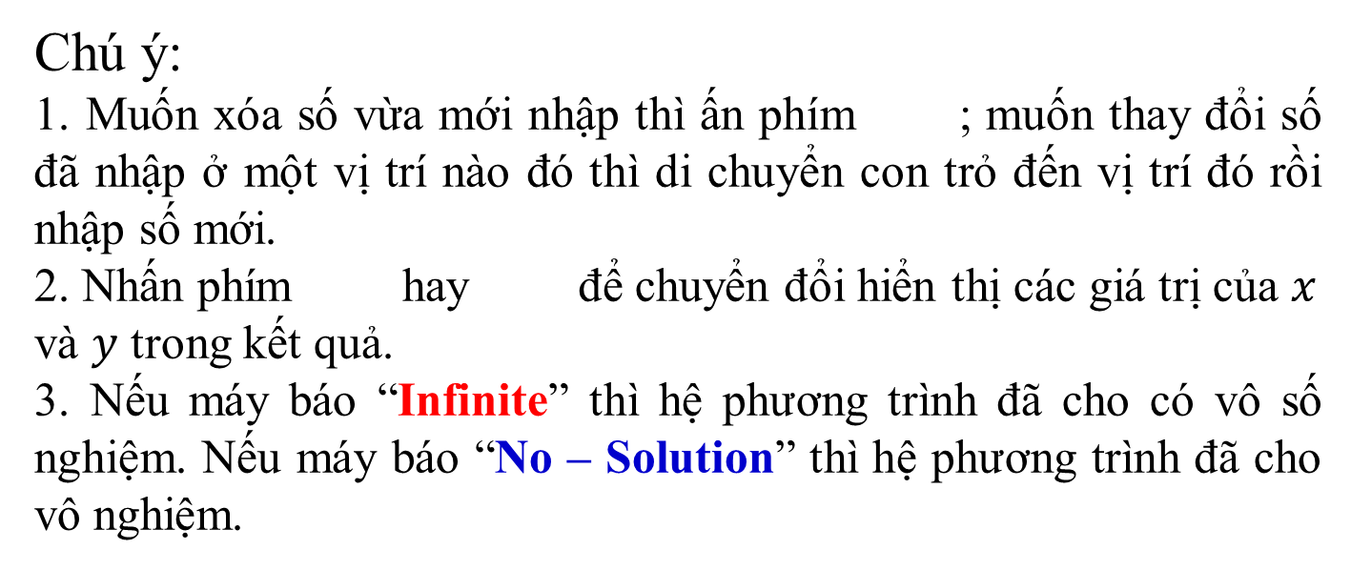
BÀI 2: GIẢI HỆ PHƯƠNG TRÌNH BẬC NHẤT HAI ẨN (Tiết 3)
Sử dụng máy tính cầm tay để tìm nghiệm của hệ hai phương trình bậc nhất hai ẩn
3.
Chú ý:
1. Muốn xóa số vừa mới nhập thì ấn phím ; muốn thay đổi số đã nhập ở một vị trí nào đó thì di chuyển con trỏ đến vị trí đó rồi nhập số mới.
2. Nhấn phím hay để chuyển đổi hiển thị các giá trị của $x$ và $y$ trong kết quả.
3. Nếu máy báo “Infinite” thì hệ phương trình đã cho có vô số nghiệm. Nếu máy báo “No – Solution” thì hệ phương trình đã cho vô nghiệm.
AC

Slide 16

HOẠT ĐỘNG
LUYỆN TẬP

Slide 17
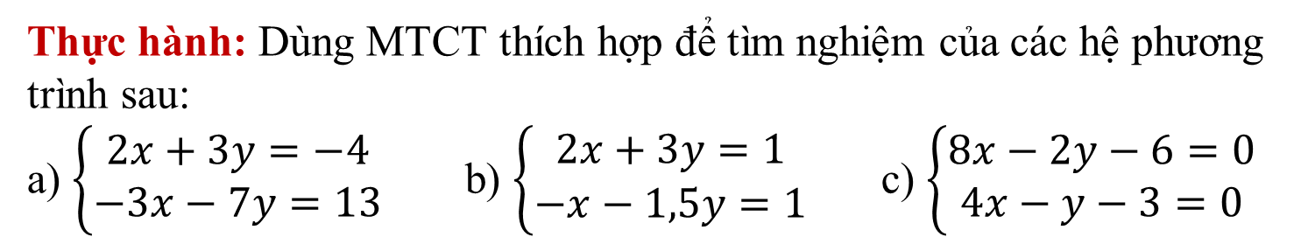
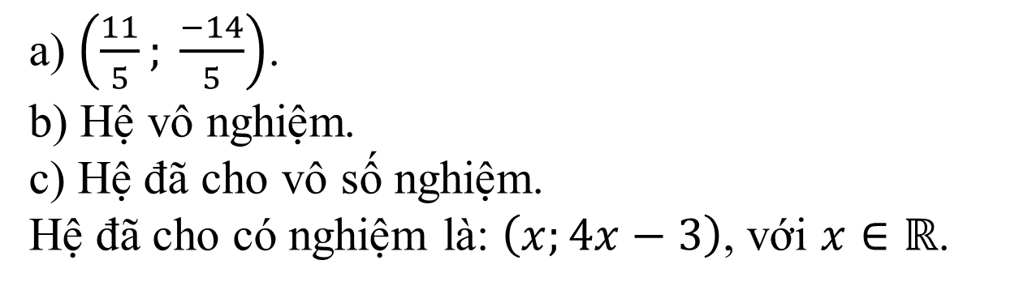
BÀI 2: GIẢI HỆ PHƯƠNG TRÌNH BẬC NHẤT HAI ẨN (Tiết 3)
Thực hành: Dùng MTCT thích hợp để tìm nghiệm của các hệ phương trình sau:
a) $\left\{\begin{aligned}2x+3y=−4 \\ −3x−7y=13\end{aligned}\right.$ b) $\left\{\begin{aligned}2x+3y=1 \\ −x−1,5y=1\end{aligned}\right.$ c) $\left\{\begin{aligned}8x−2y−6=0 \\ 4x−y−3=0\end{aligned}\right.$
Đáp án
a) $\left(\frac{11}{5}; \frac{−14}{5}\right)$.
b) Hệ vô nghiệm.
c) Hệ đã cho vô số nghiệm.
Hệ đã cho có nghiệm là: $\left(x;4x−3\right)$, với $x∈ℝ$.

Slide 18


Slide 19



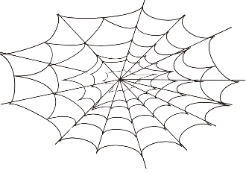






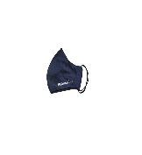


DỌN DẸP VỆ SINH LỚP HỌC
LUẬT CHƠI
Môi trường ô nhiễm là nguồn gây ra nhiều mầm bệnh. Do đó để đảm bảo sức khỏe chúng ta cần có một môi trường sống và học tập thật sạch sẽ. Vậy bây giờ, chúng ta hãy cùng dọn dẹp lớp học bằng cách trả lời đúng các câu hỏi.
Mỗi câu trả lời đúng sẽ giúp chúng ta thu dọn được một loại rác trong lớp học.
Thời gian suy nghĩ cho mỗi câu hỏi là 10 giây!

Slide 20
LUẬT CHƠI
Môi trường ô nhiễm là nguồn gây ra nhiều mầm bệnh. Do đó để đảm bảo sức khỏe chúng ta cần có một môi trường sống và học tập thật sạch sẽ. Vậy bây giờ, chúng ta hãy cùng dọn dẹp lớp học bằng cách trả lời đúng các câu hỏi.
Mỗi câu trả lời đúng sẽ giúp chúng ta thu dọn được một loại rác trong lớp học.
Thời gian suy nghĩ cho mỗi câu hỏi là 10 giây!

Slide 21
Vận dụng
Notes:
HS chọn các loại rác muốn dọn.
Kết thúc trò chơi bấm vào mũi tên góc màn hình để chuyển đến phần vận dụng

Slide 22







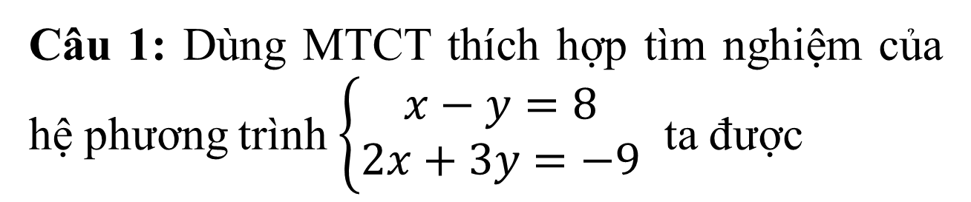
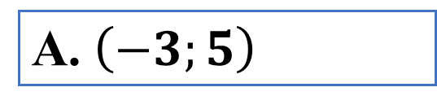

00:09
00:08
00:06
00:02
00:00
00:07
00:10
00:05
00:03
00:01
00:04
Câu 1: Dùng MTCT thích hợp tìm nghiệm của hệ phương trình $\left\{\begin{aligned}x−y=8 \\ 2x+3y=−9\end{aligned}\right.$ ta được
A. $\left(−3;5\right)$
B. $\left(15;−7\right)$
C. $\left(−15;7\right)$
D. $\left(3;−5\right)$
Notes:
Bấm vào đồng hồ
Bấm vào các đáp án A, B, C, D
Bấm vào hình ngôi nhà để quay lại

Slide 23
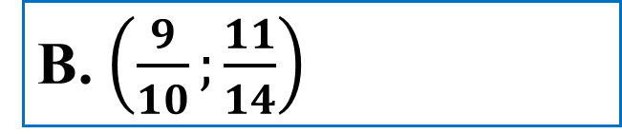

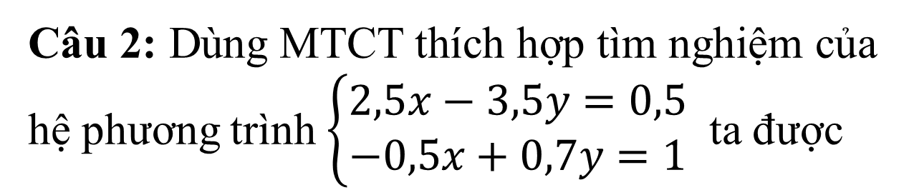
00:09
00:08
00:06
00:02
00:00
00:07
00:10
00:05
00:03
00:01
00:04
Câu 2: Dùng MTCT thích hợp tìm nghiệm của hệ phương trình $\left\{\begin{aligned}2,5x−3,5y=0,5 \\ −0,5x+0,7y=1\end{aligned}\right.$ ta được
A. $\left(\frac{−9}{10};\frac{11}{14}\right)$
B. $\left(\frac{9}{10};\frac{11}{14}\right)$
C. hệ vô nghiệm
D. hệ vô số nghiệm
Notes:
Bấm vào đồng hồ
Bấm vào các đáp án A, B, C, D
Bấm vào hình ngôi nhà để quay lại

Slide 24
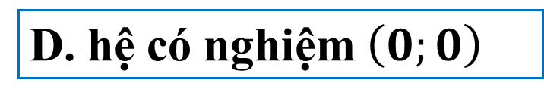
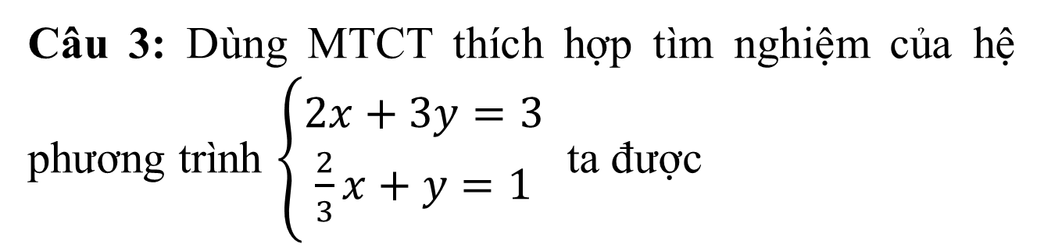
00:09
00:08
00:06
00:02
00:00
00:07
00:10
00:05
00:03
00:01
Câu 3: Dùng MTCT thích hợp tìm nghiệm của hệ phương trình $\left\{\begin{aligned}2x+3y=3 \\ \frac{2}{3}x+y=1\end{aligned}\right.$ ta được
00:04
A. hệ vô số nghiệm
B. hệ có một nghiệm
C. hệ vô nghiệm
D. hệ có nghiệm $\left(0;0\right)$
Notes:
Bấm vào đồng hồ
Bấm vào các đáp án A, B, C, D
Bấm vào hình ngôi nhà để quay lại

Slide 25
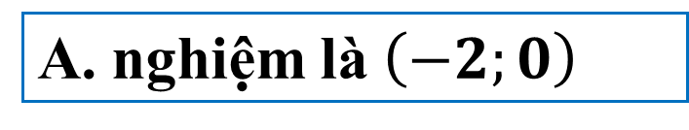
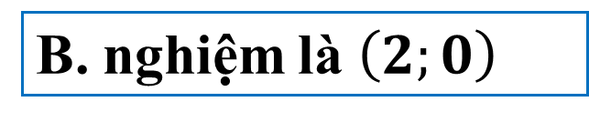
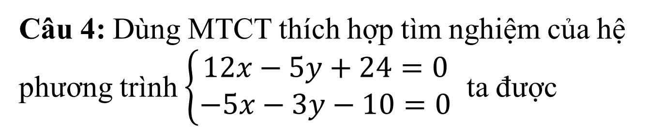
00:09
00:08
00:06
00:02
00:00
00:07
00:10
00:05
00:03
00:01
00:04
Câu 4: Dùng MTCT thích hợp tìm nghiệm của hệ phương trình $\left\{\begin{aligned}12x−5y+24=0 \\ −5x−3y−10=0\end{aligned}\right.$ ta được
A. nghiệm là $\left(−2;0\right)$
B. nghiệm là $\left(2;0\right)$
C. hệ vô nghiệm
D. hệ vô số nghiệm
Notes:
Bấm vào đồng hồ
Bấm vào các đáp án A, B, C, D
Bấm vào hình ngôi nhà để quay lại

Slide 26

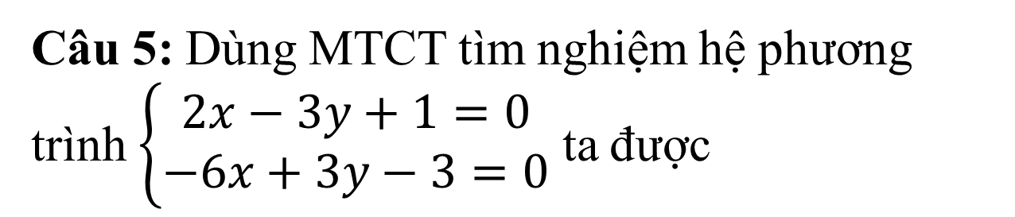
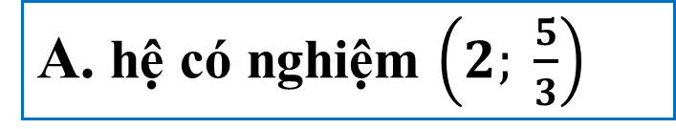
00:09
00:08
00:06
00:02
00:00
00:07
00:10
00:05
00:03
00:01
00:04
Câu 5: Dùng MTCT tìm nghiệm hệ phương trình $\left\{\begin{aligned}2x−3y+1=0 \\ −6x+3y−3=0\end{aligned}\right.$ ta được
A. hệ có nghiệm $\left(2; \frac{5}{3}\right)$
B. hệ có nghiệm $\left(\frac{−1}{2};0 \right)$
C. hệ vô nghiệm
D. hệ có vô số nghiệm
Notes:
Bấm vào đồng hồ
Bấm vào các đáp án A, B, C, D
Bấm vào hình ngôi nhà để quay lại

Slide 27
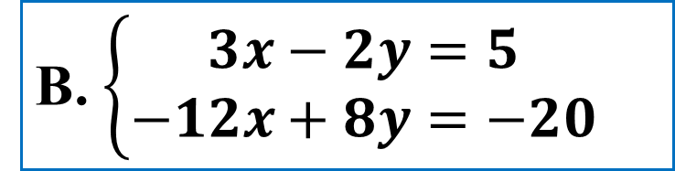
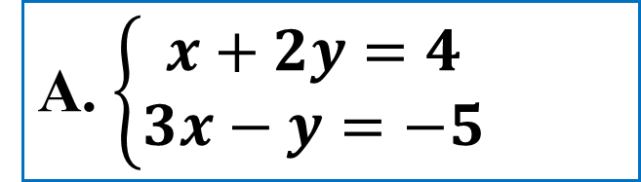
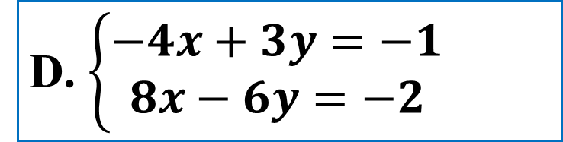
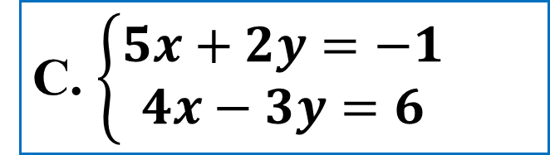
00:00
00:09
00:08
00:06
00:02
00:07
00:10
00:05
00:03
00:01
00:04
Câu 6: Dùng MTCT kiểm tra hệ phương trình nào sau đây vô nghiệm?
A. $\left\{\begin{aligned}x+2y=4 \\ 3x−y=−5\end{aligned}\right.$
B. $\left\{\begin{aligned}3x−2y=5 \\ −12x+8y=−20\end{aligned}\right.$
C. $\left\{\begin{aligned}5x+2y=−1 \\ 4x−3y=6\end{aligned}\right.$
D. $\left\{\begin{aligned}−4x+3y=−1 \\ 8x−6y=−2\end{aligned}\right.$
Notes:
Bấm vào đồng hồ
Bấm vào các đáp án A, B, C, D
Bấm vào hình ngôi nhà để quay lại

Slide 28

HOẠT ĐỘNG
VẬN DỤNG

Slide 29
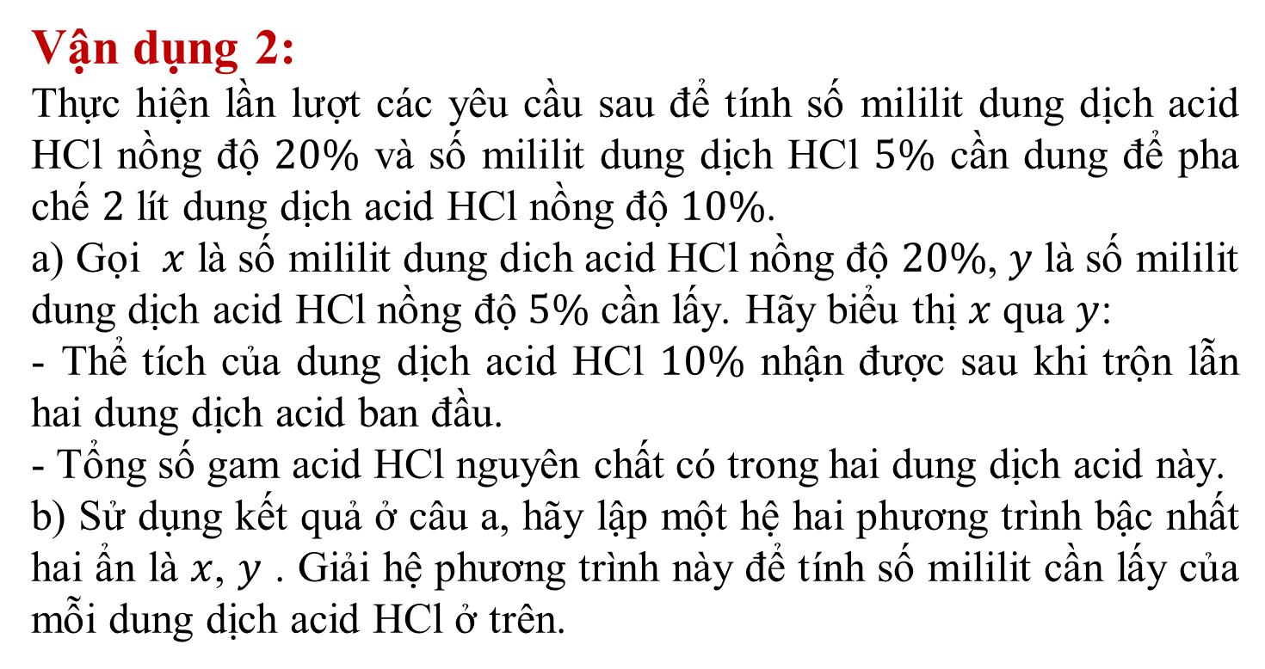
BÀI 2: GIẢI HỆ PHƯƠNG TRÌNH BẬC NHẤT HAI ẨN (Tiết 3)
Vận dụng 2:
Thực hiện lần lượt các yêu cầu sau để tính số mililit dung dịch acid HCl nồng độ $20\%$ và số mililit dung dịch HCl $5\%$ cần dung để pha chế $2$ lít dung dịch acid HCl nồng độ $10\%$.
a) Gọi $x$ là số mililit dung dich acid HCl nồng độ $20\%$, $y$ là số mililit dung dịch acid HCl nồng độ $5\%$ cần lấy. Hãy biểu thị $x$ qua $y$:
- Thể tích của dung dịch acid HCl $10\%$ nhận được sau khi trộn lẫn hai dung dịch acid ban đầu.
- Tổng số gam acid HCl nguyên chất có trong hai dung dịch acid này.
b) Sử dụng kết quả ở câu a, hãy lập một hệ hai phương trình bậc nhất hai ẩn là $x$, $y$ . Giải hệ phương trình này để tính số mililit cần lấy của mỗi dung dịch acid HCl ở trên.
LG VD2a
LG VD2b

Slide 30
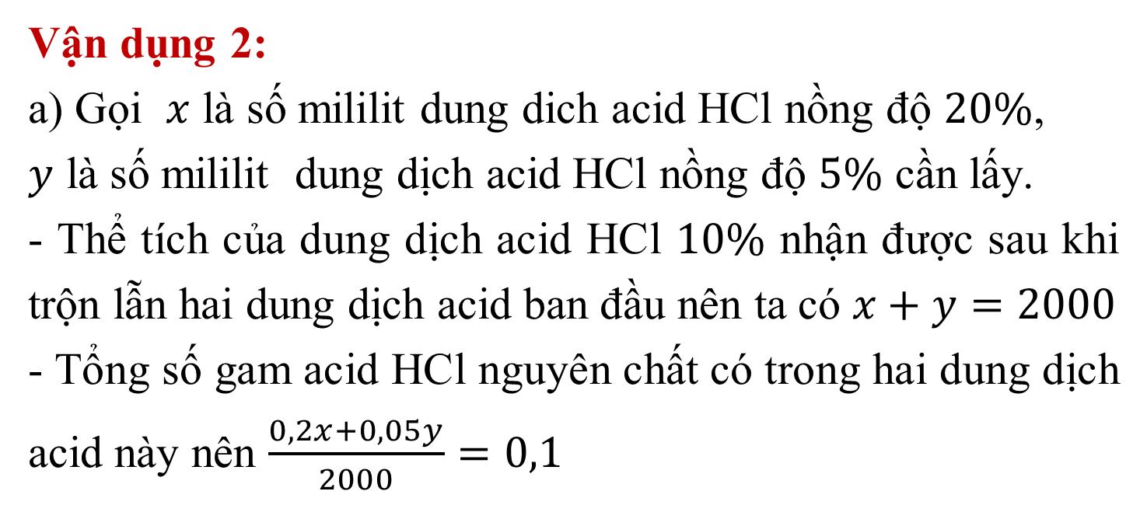
BÀI 2: GIẢI HỆ PHƯƠNG TRÌNH BẬC NHẤT HAI ẨN (Tiết 3)
Vận dụng 2:
a) Gọi $x$ là số mililit dung dich acid HCl nồng độ $20\%$,
$y$ là số mililit dung dịch acid HCl nồng độ $5\%$ cần lấy.
- Thể tích của dung dịch acid HCl $10\%$ nhận được sau khi trộn lẫn hai dung dịch acid ban đầu nên ta có $x+y=2000$
- Tổng số gam acid HCl nguyên chất có trong hai dung dịch acid này nên $\frac{0,2x+0,05y}{2000}=0,1$
Notes:
Nhấn mũi tên quay lại góc cuối bên phải để quay lại đề bài

Slide 31
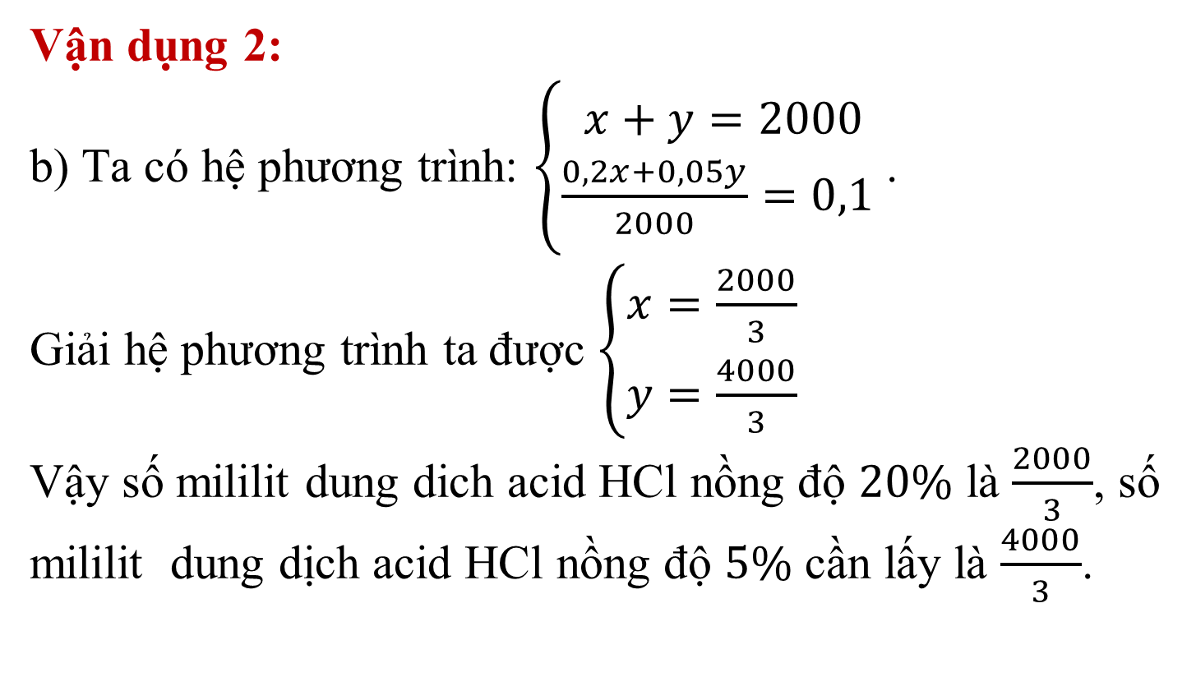
BÀI 2: GIẢI HỆ PHƯƠNG TRÌNH BẬC NHẤT HAI ẨN (Tiết 3)
Vận dụng 2:
b) Ta có hệ phương trình: $\left\{\begin{aligned}x+y=2000 \\ \frac{0,2x+0,05y}{2000}=0,1 \end{aligned}\right.$.
Giải hệ phương trình ta được $\left\{\begin{aligned}x=\frac{2000}{3} \\ y=\frac{4000}{3}\end{aligned}\right.$
Vậy số mililit dung dich acid HCl nồng độ $20\%$ là $\frac{2000}{3}$, số mililit dung dịch acid HCl nồng độ $5\%$ cần lấy là $\frac{4000}{3}$.

Slide 32


HƯỚNG DẪN HỌC Ở NHÀ
Ôn lại cách giải hệ phương trình bằng MTCT.
Giải bài tập 1.11 SGK.
Xem trước Luyện tập.

Slide 33
THE END

